Slide 1

GestionEleves
Du suivi des élèves à la génération des bulletins
Une plateforme web complète pour centraliser la gestion scolaire : élèves, classes, matières, notes, inscriptions et bulletins. Architecture moderne basée sur une API Spring Boot sécurisée avec authentification JWT stateless et interface web intuitive.

Slide 2



Centralisation et sécurité
Sécurité renforcée
Centralisation complète
Fiabilité accrue
Authentification JWT stateless avec gestion granulaire des rôles et permissions. Chaque action est tracée et contrôlée.
Toutes les données scolaires dans un référentiel unique, accessible selon les droits de chaque utilisateur.
Validation automatique des données, réduction des erreurs de saisie, cohérence garantie entre les entités.
GestionEleves transforme la gestion administrative en un processus fluide et sécurisé, libérant du temps pour l'accompagnement pédagogique.

Slide 3




Architecture technique globale
Client Web
Interface utilisateur moderne (JS / React)
API REST
Spring Boot avec sécurité JWT
Services
Logique métier et mappers
Persistance
Repository + Base de données

Slide 4

Architecture : composants clés
Stack technique
Points d'attention
Backend : Spring Boot (Java), architecture REST stateless
Sécurité : JWT avec validation systématique, session stateless
L'architecture stateless permet un scaling horizontal simple. Tous les endpoints sont documentés automatiquement via Swagger pour faciliter l'intégration.
Documentation : Swagger/OpenAPI accessible via /swagger-ui
Frontend : Application web JavaScript moderne
Base de données : Support H2/PostgreSQL/MySQL
Développement : CORS configuré pour ports 3000, 4200, 5173

Slide 5
Configuration sécurité : SecurityFilterChain
Le cœur de notre sécurité repose sur une configuration Spring Security centralisée dans ApplicationSecurityConfig.java. Cette classe définit toutes les règles d'accès, le filtre JWT, et les gestionnaires d'erreurs.
http
.csrf(csrf -> csrf.disable())
.cors(Customizer.withDefaults())
.exceptionHandling(eh -> eh
.authenticationEntryPoint(authenticationEntryPoint)
.accessDeniedHandler(accessDeniedHandler)
)
.sessionManagement(sm ->
sm.sessionCreationPolicy(SessionCreationPolicy.STATELESS)
)
.authorizeHttpRequests(auth -> auth
.requestMatchers("/auth/**").permitAll()
.requestMatchers("/v3/api-docs/**", "/swagger-ui/**").permitAll()
.requestMatchers(HttpMethod.OPTIONS, "/**").permitAll()
// ... règles par ressource et rôle ...
.anyRequest().denyAll()
)
.authenticationProvider(authenticationProvider())
.addFilterBefore(jwtAuthFilter, UsernamePasswordAuthenticationFilter.class);

Slide 6

Configuration sécurité : principes clés
1
2
CSRF désactivé
CORS configuré
Architecture stateless sans cookies de session, donc pas de vulnérabilité CSRF. Les tokens JWT dans les headers suffisent.
Origines autorisées en développement (ports 3000, 4200, 5173) pour permettre l'intégration frontend.
3
4
Gestion d'erreurs JSON
Stateless total
Réponses 401 (non authentifié) et 403 (non autorisé) retournées en JSON cohérent, jamais de redirection HTML.
Aucune session serveur. Chaque requête est validée indépendamment via le JWT, permettant un scaling horizontal simple.
À retenir : Le filtre JWT s'exécute avant le filtre d'authentification classique, interceptant chaque requête pour valider le token et remplir le SecurityContext.

Slide 7
Matrice des rôles et permissions
On a trois rôles, chacun avec ses propres permissions. La matrice de droits est appliquée directement dans ApplicationSecurityConfig avec des règles explicites
Ressource
ADMIN
ENSEIGNANT
RESPONSABLE
Élèves
GET/POST/PUT/DELETE
GET
GET/POST/PUT
Notes
GET/POST/PUT/DELETE
GET/POST/PUT
GET
Matières
GET/POST/PUT/DELETE
GET
GET
Classes
GET/POST/PUT/DELETE
GET
GET
Inscriptions
GET/POST/DELETE
GET
GET/POST/DELETE
Bulletins
GET/POST/PUT/DELETE
GET/POST/PUT
GET
Tout endpoint non explicitement autorisé est refusé par défaut (.anyRequest().denyAll()), garantissant une sécurité maximale.

Slide 8
Configuration CORS et Web
Origines autorisées en développement
Production
La classe WebConfig.java configure le CORS pour permettre les requêtes cross-origin depuis nos applications frontend pendant le développement :
En production, cette configuration doit être resserrée pour n'autoriser que les domaines légitimes de l'établissement. Le CORS est un mécanisme de sécurité crucial pour éviter les attaques cross-site.
http://localhost:3000 — React/Next.js
http://localhost:4200 — Angular
http://localhost:5173 — Vite/Vue
Les headers exposés incluent Authorization et Content-Disposition pour permettre le téléchargement de fichiers et la lecture des tokens.

Slide 9
Filtre JWT : extraction et validation
Le JwtAuthenticationFilter intercepte chaque requête pour extraire le token Bearer, le valider, et alimenter le contexte de sécurité Spring. C'est le gardien de notre API.
String authHeader = request.getHeader(HttpHeaders.AUTHORIZATION);
if (authHeader == null || !authHeader.startsWith("Bearer ")) {
chain.doFilter(request, response);
return;
}
String jwt = authHeader.substring(7);
String username = jwtService.extractUsername(jwt);
if (username != null &&
SecurityContextHolder.getContext().getAuthentication() == null) {
UserDetails user = userDetailsService.loadUserByUsername(username);
if (jwtService.isTokenValid(jwt, user.getUsername())) {
UsernamePasswordAuthenticationToken auth =
new UsernamePasswordAuthenticationToken(
user,
null,
user.getAuthorities()
);
auth.setDetails(
new WebAuthenticationDetailsSource()
.buildDetails(request)
);
SecurityContextHolder.getContext().setAuthentication(auth);
}
}

Slide 10
Filtre JWT : flux de validation
01
02
03
Extraction du header
Parsing du JWT
Chargement utilisateur
Lecture du header Authorization: Bearer <token>
Extraction du username (subject) et des claims du token
Récupération des détails via UserDetailsService
04
05
Validation signature
Authentification Spring
Vérification HMAC et expiration du token
Remplissage du SecurityContext avec rôles
À retenir : Sans session serveur, chaque requête est indépendante. Le token contient toutes les informations nécessaires à l'authentification et l'autorisation.

Slide 11
Service JWT : génération des tokens
La classe JwtService.java encapsule toute la logique de manipulation des tokens JWT. Elle utilise HMAC-SHA256 pour signer les tokens avec un secret configurable.
public String generateToken(String username, Collection<? extends GrantedAuthority> authorities) {
Date now = new Date();
Date expiry = new Date(now.getTime() + expirationMillis);
List<String> roles = (authorities == null)
? List.of()
: authorities.stream()
.map(GrantedAuthority::getAuthority)
.toList();
return Jwts.builder()
.setSubject(username)
.claim("roles", roles)
.setIssuedAt(now)
.setExpiration(expiry)
.signWith(signingKey, SignatureAlgorithm.HS256)
.compact();
}

Slide 12
Service JWT : points clés de sécurité
Secret externalisé
Expiration configurable
Le secret JWT est stocké dans application.yml (jwt.secret) et jamais hardcodé. En production, utiliser des variables d'environnement ou un vault.
La durée de vie du token (jwt.expirationMillis) est paramétrable. Recommandation : 1-2 heures pour un bon équilibre sécurité/UX.
Claims enrichis
Validation stricte
Le token contient le username (subject) et la liste des rôles. Pas de données sensibles supplémentaires pour limiter la surface d'attaque en cas de compromission.
Chaque token est vérifié : signature HMAC valide, non expiré, username correspondant. Toute anomalie rejette la requête.

Slide 13
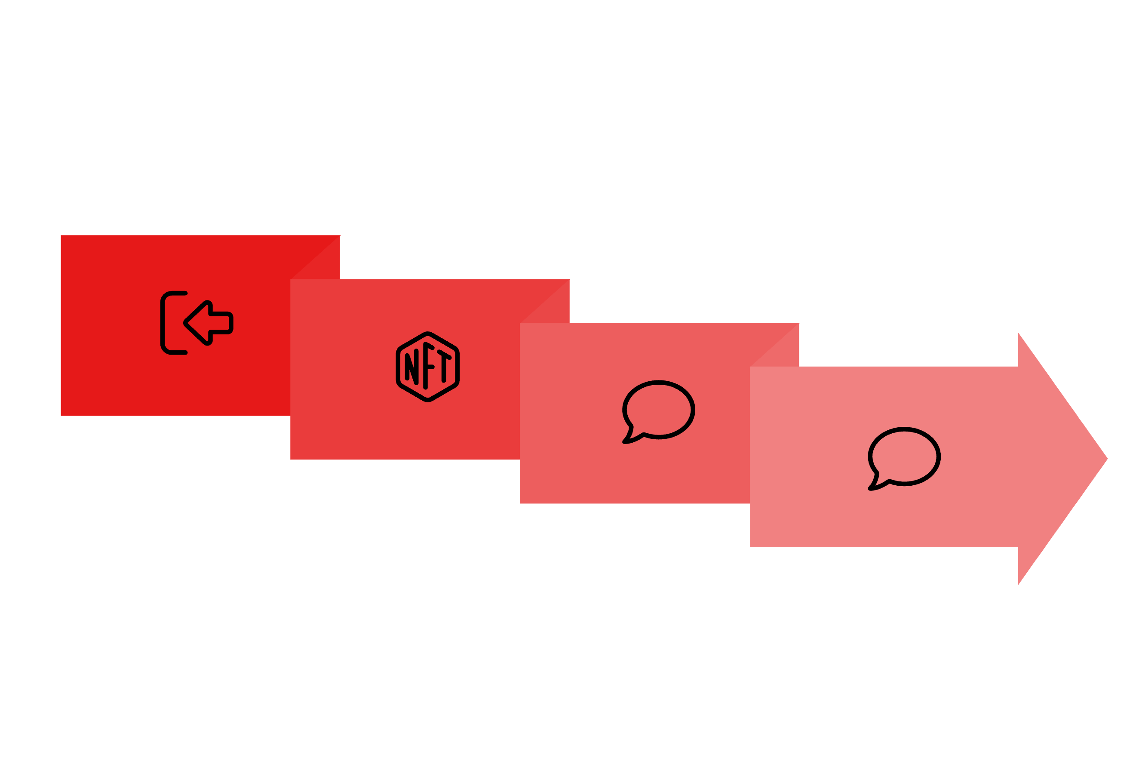



Flow d'authentification complet
Server Issues JWT
Requests with Bearer
Client Login
Client Stores Token
Ce flow garantit qu'aucune donnée de session n'est stockée côté serveur, permettant un déploiement multi-instances sans état partagé. Chaque requête est autonome et vérifiable.

Slide 14

Modèle de données : entités principales
Notre modèle relationnel reflète la structure d'un établissement scolaire, avec des relations explicites entre les entités pour garantir l'intégrité référentielle.
Bulletin
id, eleveId, classeId, periode, commentaire
Notes & Inscription
Note(eleveId,matiereId,enseignantId) Inscription(eleveId,classeId)
Classe & Matiere
Classe(id, nom, niveau) Matiere(id, nom, coefficient)
Eleve
id, nom, prenom, dateNaissance, utilisateurId
Utilisateur
id, email, password, role

Slide 15
Modèle de données : relations clés
Élève ↔ Classe
Note → Élève + Matière
Enseignement
Relation Many-to-Many via la table Inscription. Un élève peut être inscrit dans plusieurs classes (cas du changement de niveau), et une classe contient plusieurs élèves.
Chaque note est liée à un élève, une matière et un enseignant. Cette triple association permet de tracer précisément qui a saisi quelle note et pour qui.
Table optionnelle reliant enseignants et matières. Permet de modéliser quels professeurs enseignent quelles matières, facilitant les contrôles d'accès métier.
Toutes les entités héritent d'une classe de base avec identifiant technique et timestamps (création/modification) pour l'audit.

Slide 16
DTOs et validation des données
Découplage entités/API
Validation automatique
Nous utilisons des DTOs (Data Transfer Objects) distincts pour chaque opération :
Annotations Jakarta Validation sur les DTOs :
@NotNull, @NotBlank — Champs obligatoires
UtilisateurCreateRequest — Création d'utilisateur
@Email — Format email
UtilisateurUpdateRequest — Mise à jour
@Size — Longueur min/max
UtilisateurResponse — Retour API
@Pattern — Regex personnalisées
Ce pattern garantit que les entités JPA ne sont jamais exposées directement, évitant les fuites de données et permettant une validation fine.
Les erreurs de validation sont capturées et retournées en JSON structuré.

Slide 17

Mappers : transformation des données
La classe MatiereMapper.java (et ses équivalents pour chaque entité) centralise la logique de conversion entre entités JPA et DTOs. Ce pattern évite la duplication de code et facilite la maintenance.
@Component
public class MatiereMapper {
public MatiereResponse toResponse(Matiere entity) {
return MatiereResponse.builder()
.id(entity.getId())
.nom(entity.getNom())
.coefficient(entity.getCoefficient())
.createdAt(entity.getCreatedAt())
.build();
}
public Matiere toEntity(MatiereCreateRequest request) {
Matiere matiere = new Matiere();
matiere.setNom(request.getNom());
matiere.setCoefficient(request.getCoefficient());
return matiere;
}
}
Les mappers sont injectés dans les services via Spring, garantissant une logique de transformation cohérente dans toute l'application.

Slide 18
Gestion des erreurs : réponses cohérentes
La classe ApiExceptionHandler.java centralise la gestion des exceptions et garantit des réponses JSON structurées pour tous les cas d'erreur.
Exceptions métier
Format de réponse
EntityNotFoundException → 404
{ "timestamp": "2024-01-15T10:30:00", "status": 404, "error": "Not Found", "message": "Élève non trouvé", "path": "/api/eleves/123"}
DuplicateEntityException → 409
ValidationException → 400
UnauthorizedException → 401
Les handlers spécialisés JsonAuthenticationEntryPoint (401) et JsonAccessDeniedHandler (403) garantissent que même les erreurs de sécurité Spring retournent du JSON, jamais de HTML.

